Slide 1

04-Queue-and-stack

Slide 2

מחסנית
מחסנית (Stack) היא סוג של אוסף התומך בפעולות הכנסה והוצאה, כך שמתקיימת התכונה הבאה:
פעולת מחיקה מחזירה תמיד את הערך שהוכנס אחרון, מבין ערכים הקיימים במחסנית.
פעולות במחסנית מתבצעות רק בקצה אחד הנקרא ראש המחסנית.
הפרוטוקול המגדיר את דרך הגישה לערכים במחסנית נקרא LIFO
(Last In First Out).

Slide 3
פעולות:
create(S) – יצירת מחסנית ריקה S.
push(S,x) – הכנסת האיבר x לראש המחסנית S.
top(S)– מחזירה את האיבר שנמצא בראש המחסנית (המחסנית עצמה לא משתנה).
Pop(S)– הוצאת איבר מראש המחסנית והחזרתו, אם מחסנית ריקה יוחזר NULL.
stack_empty(S)– מחזירה true אם מחסנית S ריקה, אחרת מחזירה false.

Slide 4
מימושים אפשריים
רשימה מקושרת חד כיוונית. הכנסת והוצאת האיבר שנמצא בראש הרשימה.
מערך בגודל N עם מצביע לראש המחסנית. לא מאפשר שמירה של יותר מ-N איברים. למערך – מחסנית יש תכונה (משתנה) top.

Slide 5
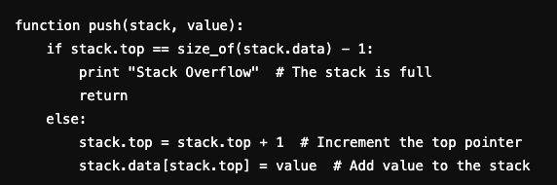

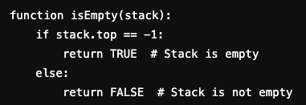
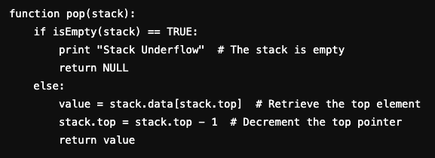
פסאודו-קוד לכמה פונקציות

Slide 6
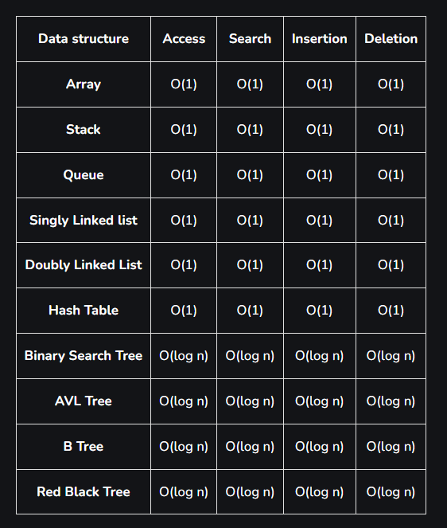
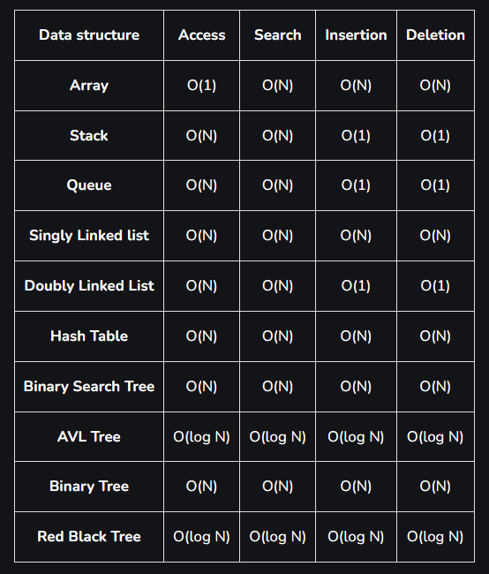
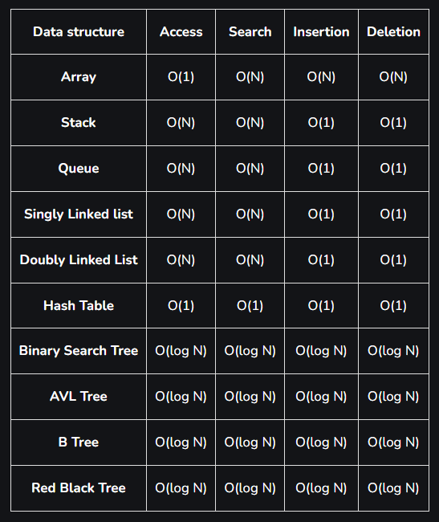
Time complexities of different data structures
Best case time complexity of different data structures for different operations
Worst Case time complexity of different data structures for different operations
The average time complexity of different data structures for different operations

Slide 7
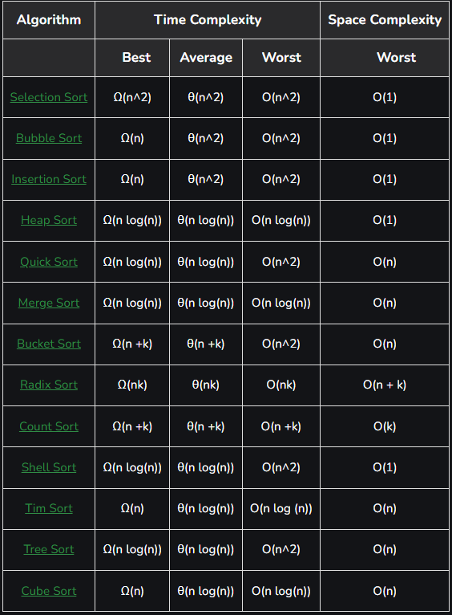
Time Complexities of
all Sorting Algorithms

Slide 8
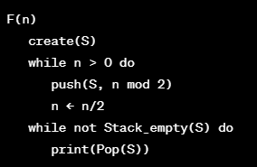
תרגיל 1
Algorithm converts a number from decimal to binary.
מה מבצע קטע קוד הבא?
מה סיבוכיות האלגוריתם?
1. **First While Loop:**
- The loop runs as long as ( n > 0).
- In each iteration, it performs (O(1) ) operations (pushing onto the stack and dividing ( n) by 2).
- The number of iterations is determined by how many times (n) can be divided by 2 until it becomes 0.
- The number of iterations is roughly (O(log n)) because each iteration halves the value of ( n).
2. **Second While Loop:**
- The second loop iterates until the stack is empty.
- In each iteration, it performs (O(1)) operations (popping from the stack and printing).
- The number of iterations is at most (O(log n)) because the stack was filled during the first loop.
Therefore, the overall running time is dominated by the first while loop, and the running time of the provided pseudocode is (O(log n)).
In Big O notation, we express this as (O(log n)), indicating that the running time grows logarithmically with the size of the input ( n).
Notes:
In the first while loop, the condition is ( n > 0), and in each iteration, the value of ( n ) is halved (( n <- n/2 )). This means that, at each iteration, the size of the problem (represented by the value of ( n)) is reduced by a factor of 2.
Let's consider an example to illustrate this:
1. **Iteration 1:** ( n) is reduced from its initial value to ( n/2).
2. **Iteration 2:** ( n) is further reduced to ( (n/2)/2 = n/2^2).
3. **Iteration 3:** ( n) is reduced to ( (n/2^2)/2 = n/2^3 ).
4. **Iteration k:** ( n) is reduced to ( n/2^k ).
The loop continues until ( n ) becomes 0. Therefore, the number of iterations, ( k ), is determined by how many times we can divide ( n ) by 2 until it becomes 0.
Now, solving for ( k ) in the equation ( n/2^k = 0 ), we find that ( k = log_2 n ). This is why we say that the number of iterations is roughly ( O(log n) ) because, in each iteration, the problem size is divided by 2, and we perform the loop until the problem size becomes 0.

Slide 9
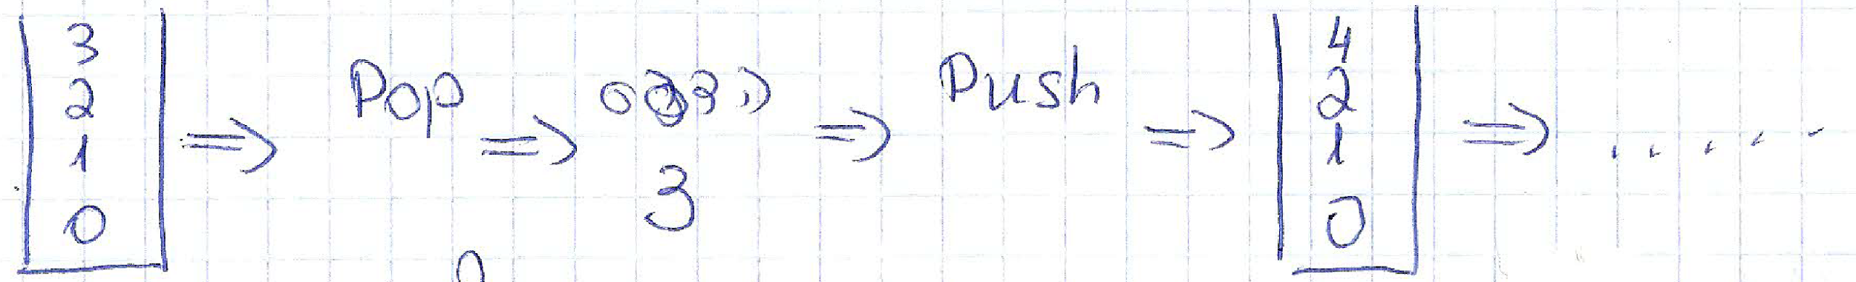
תרגיל 2
פעולה Push מכניסה ערכים מ-0 עד 9 לפי סדר למחסנית.
פעולהPop מוציאה את ערך מהמחסנית ומדפיסה אותו.
דוגמה:
אחרי 4 פעמים Push אזי המחסנית נראת
מה בין הפלטים הבאים (ערכים שהודפסו) אינו תקין בהנחה שבוצעו 10 פעולות PUSH ו-10 פעולות POP בסדר כלשהו (סדר הדפסה מימין לשמואל) ?
1) 4, 3, 2, 1, 0, 9, 8, 7, 6, 5
2) 4, 6, 8, 7, 5, 3, 2, 9, 0, 1
3) 2, 5, 6, 7, 4, 8, 9, 3, 1, 0
4) 4, 3, 2, 1, 0, 5, 6, 7, 8, 9

Slide 10
תרגיל 3
ReverseNumber(n)
create(Stack)
while n > 0 do
digit = n mod 10 // Take the last digit of n
push(Stack, digit) // Push the digit onto the stack
n = n / 10 // Remove the last digit from n
reversed = 0
while not Stack_empty(Stack) do
digit = pop(Stack)
reversed = reversed * 10 + digit
return reversed
כתבו פסאודו-קוד להפיכת סדר הספרות של מספר עשרוני בעזרת מחסנית.
לדוגמה: 2047 -> 7402
Notes:
https://visualfractions.com/calculator/modulo/what-is-4-mod-7/

Slide 11
תור
תור (Queue) הוא מבנה נתונים שתומך בעיקרון FIFO ( First In First Out), כלומר האיבר הראשון שנכנס לתור הוא האיבר הראשון שיצא ממנו.
פעולות:
create(Q) – יצירת תור ריק Q
head(Q) – מחזיר את האיבר הראשון בראש התור (התור עצמו לא משתנה)
enqueue (x) – הכנסת איבר x לסוף תור Q
dequeue (Q) – הוצאת איבר מראש התור Q
queue_empty(Q) – מחזיר True אם תור ריק, אחרת מחזיר False
queue_full(Q) – מחזיר True אם תור מלא ו-False אחרת

Slide 12
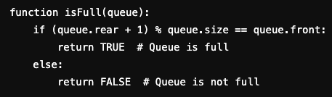
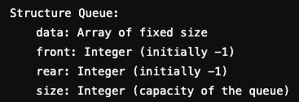
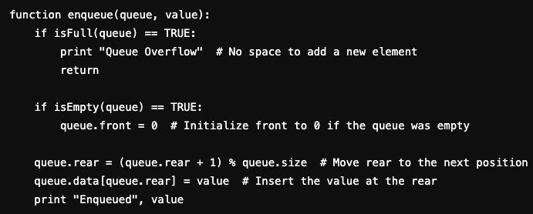
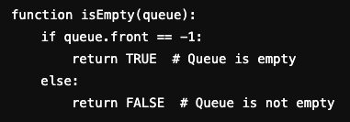
פסאודו-קוד לפעולות על תור

Slide 13
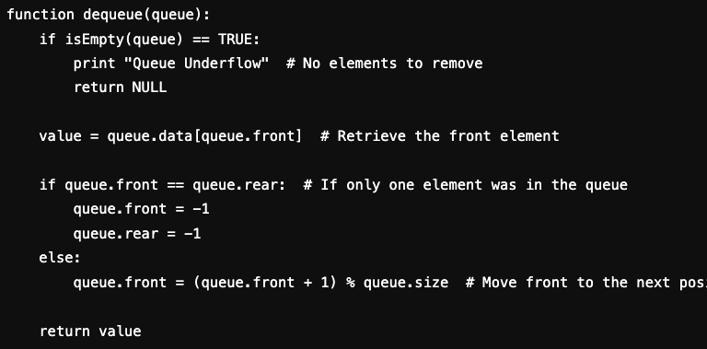
פסאודו-קוד לכמה פונקציות

Slide 14
תרגיל 4
מה מבצעה פסאודו-קוד הבא?
מה סיבוכיות של האלגוריתם?
F(Q)
Create(S)
While not Queue_Empty(Q) do
Push(S, Dequeue(Q))
While not Stack_Empty(S) do
Enqueue(Q,Pop(S))
Notes:
Time Running
The time complexity of the `F(Q)` algorithm can be analyzed in terms of the number of elementary operations it performs. Let's break it down:
1. **First While Loop (`while not Queue_Empty(Q) do`):**
- In each iteration, one element is dequeued from `Q` and pushed onto the stack `S`.
- If the initial size of `Q` is \(n\), this loop takes \(O(n)\) time.
2. **Second While Loop (`while not Stack_Empty(S) do`):**
- In each iteration, one element is popped from the stack `S` and enqueued back into `Q`.
- Similar to the first loop, if the size of the stack `S` is \(m\), this loop takes \(O(m)\) time.
3. **Overall Time Complexity:**
- Combining both loops, the overall time complexity is \(O(n + m)\).
4. **Worst Case:**
- In the worst case, where all elements are moved from `Q` to `S` and then back from `S` to `Q`, \(m\) can be equal to \(n\).
- Therefore, the worst-case time complexity is \(O(n + n) = O(2n)\).
- In big-O notation, we drop constant factors, so the worst-case time complexity is \(O(n)\).
The overall time complexity of the `F(Q)` algorithm is linear, \(O(n)\), where \(n\) is the initial size of the queue. This indicates that the time required for the algorithm grows linearly with the size of the input queue.
Example
Assume you have a queue `Q` with the elements `[1, 2, 3, 4]`.
1. **Initial State:**
- Queue `Q`: [1, 2, 3, 4]
- Stack `S`: Empty
2. **First While Loop (`while not Queue_Empty(Q) do`):**
- In each iteration, dequeue an element from `Q` and push it onto the stack `S`.
- Dequeue 1: `Q`: [2, 3, 4], `S`: [1]
- Dequeue 2: `Q`: [3, 4], `S`: [2, 1]
- Dequeue 3: `Q`: [4], `S`: [3, 2, 1]
- Dequeue 4: `Q`: [], `S`: [4, 3, 2, 1]
3. **Second While Loop (`while not Stack_Empty(S) do`):**
- In each iteration, pop an element from the stack `S` and enqueue it back into `Q`.
- Pop 4: `S`: [3, 2, 1], `Q`: [4]
- Pop 3: `S`: [2, 1], `Q`: [4, 3]
- Pop 2: `S`: [1], `Q`: [4, 3, 2]
- Pop 1: `S`: [], `Q`: [4, 3, 2, 1]
4. **Final State:**
- Queue `Q`: [4, 3, 2, 1]
- Stack `S`: Empty
After the execution of the `F(Q)` function, the order of elements in the queue `Q` is reversed. This is achieved by using a stack to temporarily store and reverse the elements. The first while loop moves elements from the queue to the stack, and the second while loop moves elements from the stack back to the queue in reversed order.

Slide 15
תרגיל 5
כתוב פסאודו-קוד למימוש תור על ידי שתי מחסניות.
אלגוריתם של פתרון:
מטרה של שאלה - לכתוב מחדש פונקציות Queue_Empty, Enqueue ו-Dequeue. באמצעות פונקציות של המחסנית.
נחזיק שתי מחסניות. נקרא להן inbox ו-outbox.
כאשר נדחוף לתור – נדחוף תמיד ל-inbox.
כאשר נשלף מהתור, נבצע את הפעולה הבאה:
אם יש ב-outbox איבר – נשלוף אותו.
אם outbox ריקה:
להעתיק כל איברים מ- inbox ל-outbox
נשלוף איבר מ-outbox.

Slide 16
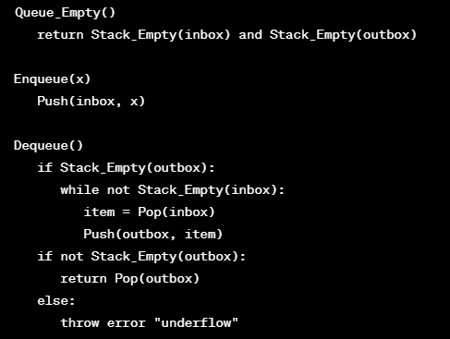
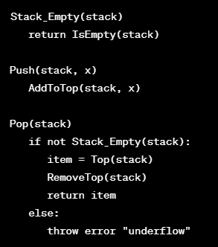
פתרון תרגיל 5

Slide 17
תרגיל 6
כתבו פעולה (פונקציה) המקבלת תור של מספרים שלמים ומחזירה את סכום האיברים הזוגיים הנמצאים בו.
אחרי הפעלת פונקציה, התור יישאר ללא מספרים זוגיים.
מה סיבוכיות של אלגוריתם?
function sumAndRemoveEvens(queue):
sum = 0 # Initialize the sum of even numbers
size = size_of(queue) # Get the initial size of the queue
for i = 1 to size do:
element = dequeue(queue)
if element % 2 == 0 then:
sum = sum + element
else: enqueue(queue, element)
return sum

Slide 18


